Slide 1
«Кинезиология, как метод активного развития дошкольников»

Slide 2
Кинезиология – это метод активного развития, который основывается на использовании движений и физической активности для стимуляции умственного и физического развития. В последние годы кинезиология стала все более популярной и широко используется в образовании, в том числе и в дошкольном.

Slide 3
Используя кинезиологию в обучении дошкольников, педагоги могут не только сделать процесс обучения более интересным и захватывающим, но и способствовать развитию самодисциплины, уверенности в себе, усидчивости и других важных навыков, которые будут полезны детям в дальнейшем обучении и в повседневной жизни.

Slide 4
Таким образом, кинезиология является эффективным методом активного развития дошкольников, который помогает им не только становиться физически сильнее и ловчее, но и развивать важные навыки и качества, необходимые для успешной адаптации в обществе. И способствует развитию самодисциплины, уверенности в себе, усидчивости и других важных навыков, которые будут полезны детям в дальнейшем обучении и в повседневной жизни.

Slide 5
Мастер – класс для педагогов.
Цель: повышение уровня профессиональной компетентности педагогов ДОУ в использовании кинезиологических упражнений в совместной деятельности с детьми.
Задачи:
1. Познакомить участников мастер – класса с понятием «кинезиология», теоретическими основами её применения в работе с детьми дошкольного возраста.
2. Продемонстрировать комплекс кинезиологических упражнений, применяемый в работе с детьми дошкольного возраста в условиях детского сада и семьи.
3. Развить умения участников мастер - класса по использованию приемов образовательной кинезиологии.
4. Повысить мотивацию у участников мастер - класса по овладению нетрадиционной здоровьесберегающей технологией и её широкому применению в совместной деятельности с дошкольниками.
5.Показать совместную работу специалистов ДОУ (инструктора физкультуры, учителя - логопеда)

Slide 6
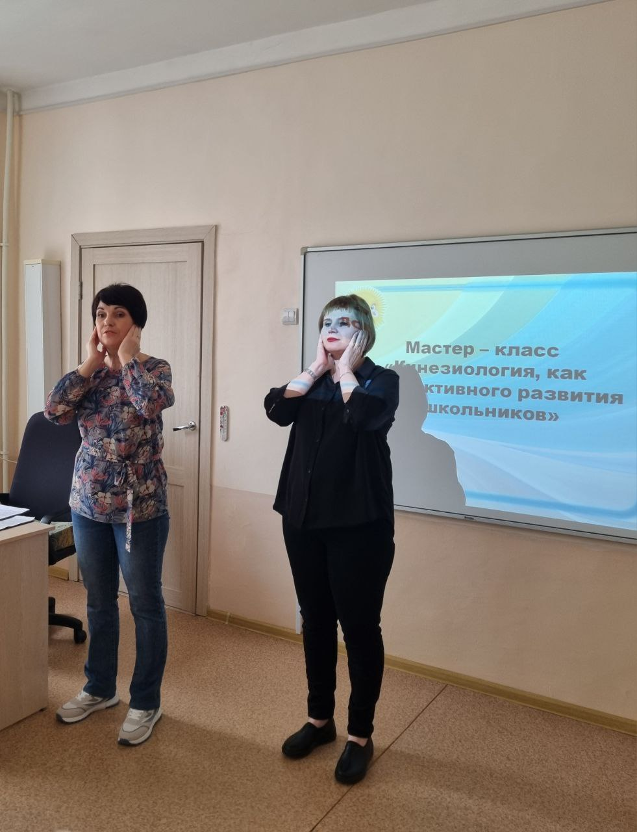
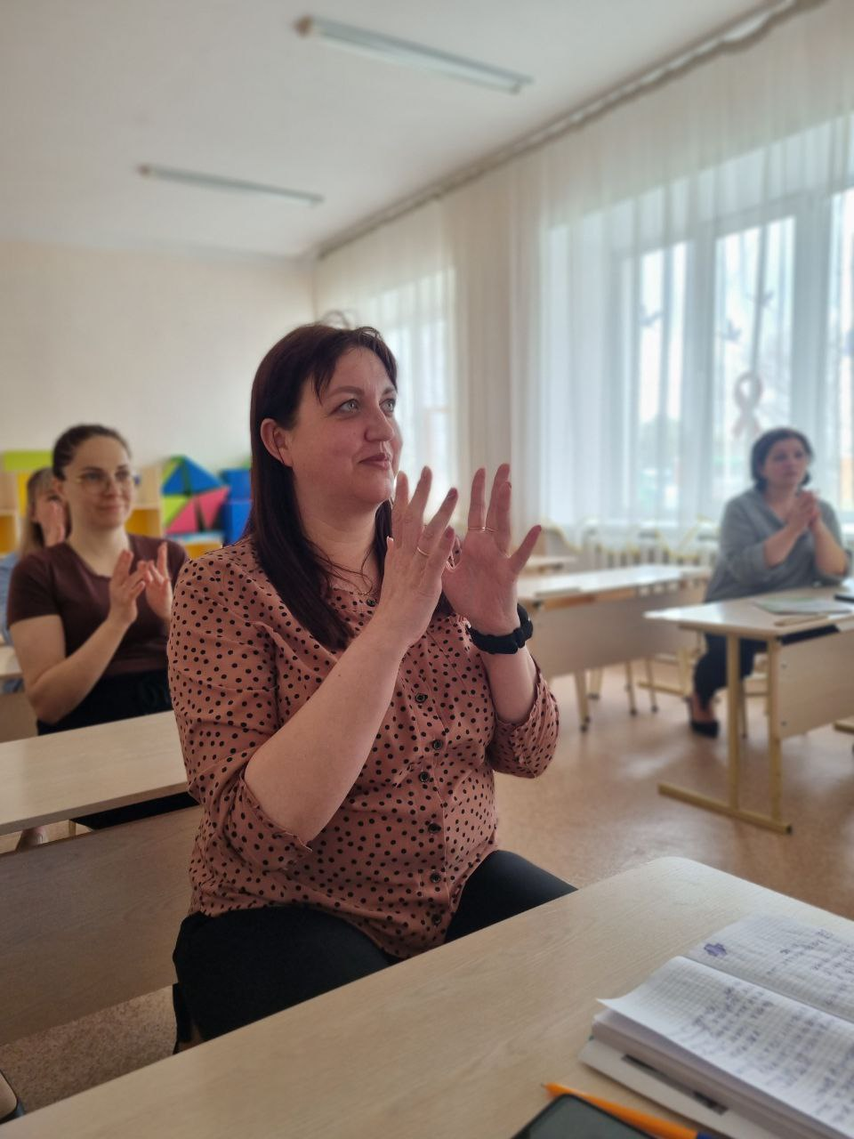
Упражнение-активизатор: «Массаж ушей»
Упражнение
«Здравствуйте»

Slide 7
Виды кинезиологических упражнений:
Растяжки нормализуют гипертонус и гипотонус.
Дыхательные упражнения улучшают ритмику организма, развивают самоконтроль и произвольность.
Глазодвигательные упражнения позволяют расширить поле зрения, улучшить восприятие.
При выполнении телесных движений развивается межполушарное взаимодействие, снимаются непроизвольные, непреднамеренные движения и мышечные зажимы.
Упражнение для развития мелкой моторики – стимулируют речевые зоны головного мозга;
Упражнения на релаксацию – способствуют расслаблению, снятию напряжения.

Slide 8
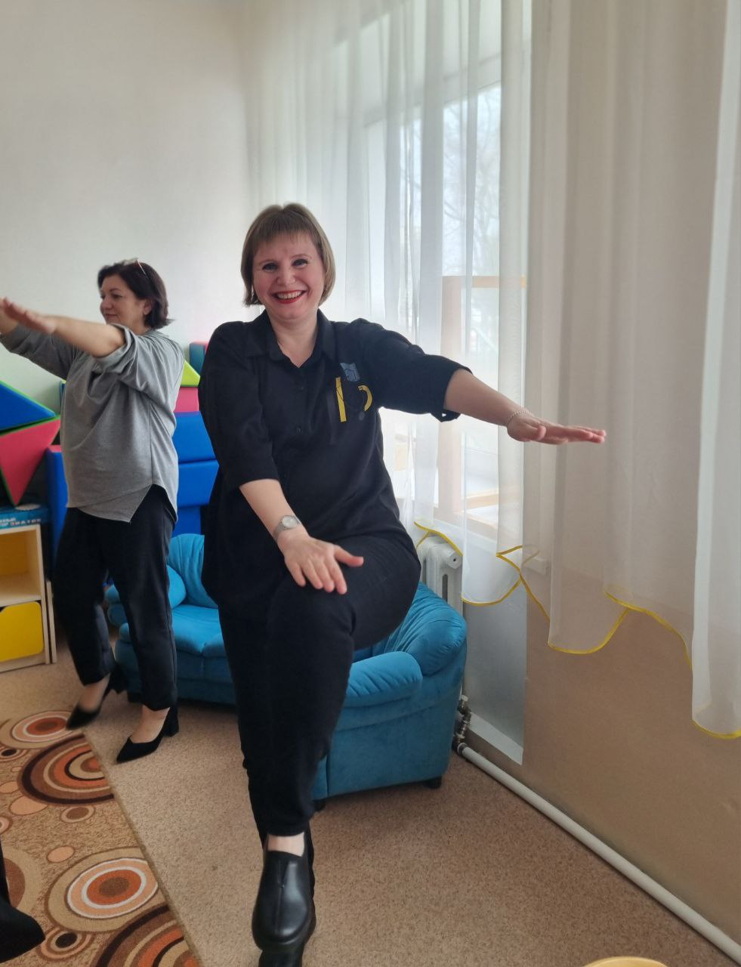
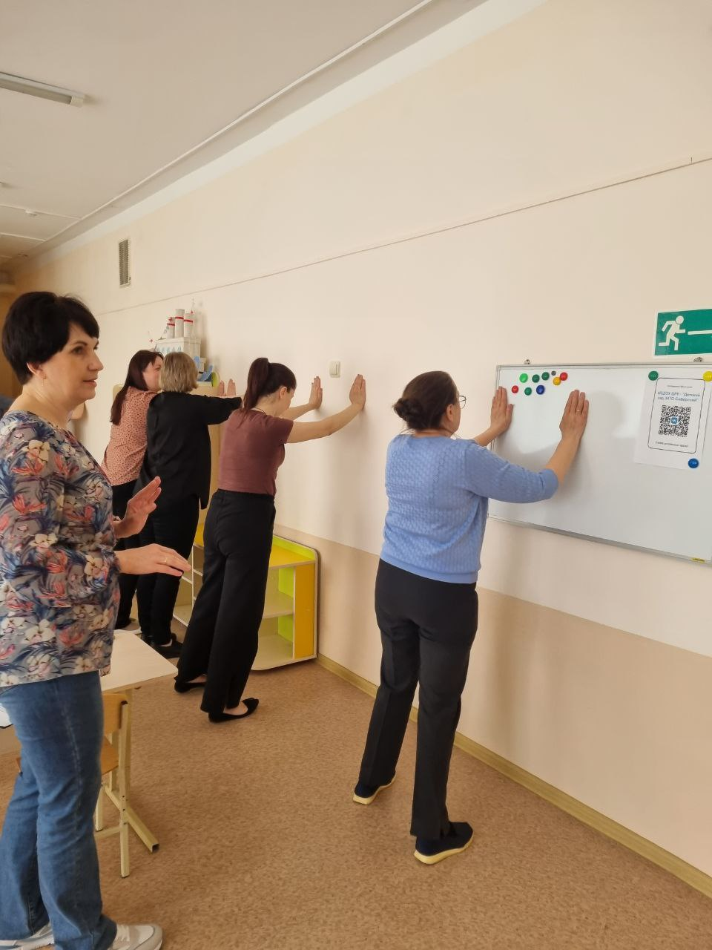
Упражнение «Перекрестное марширование»
Упражнение
«Робот»

Slide 9
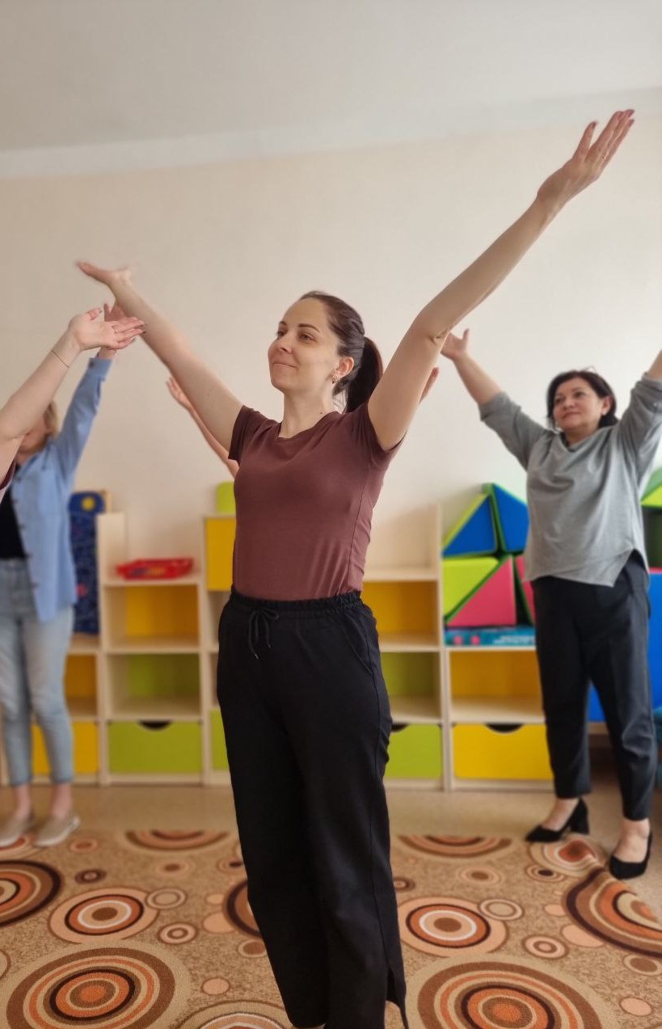
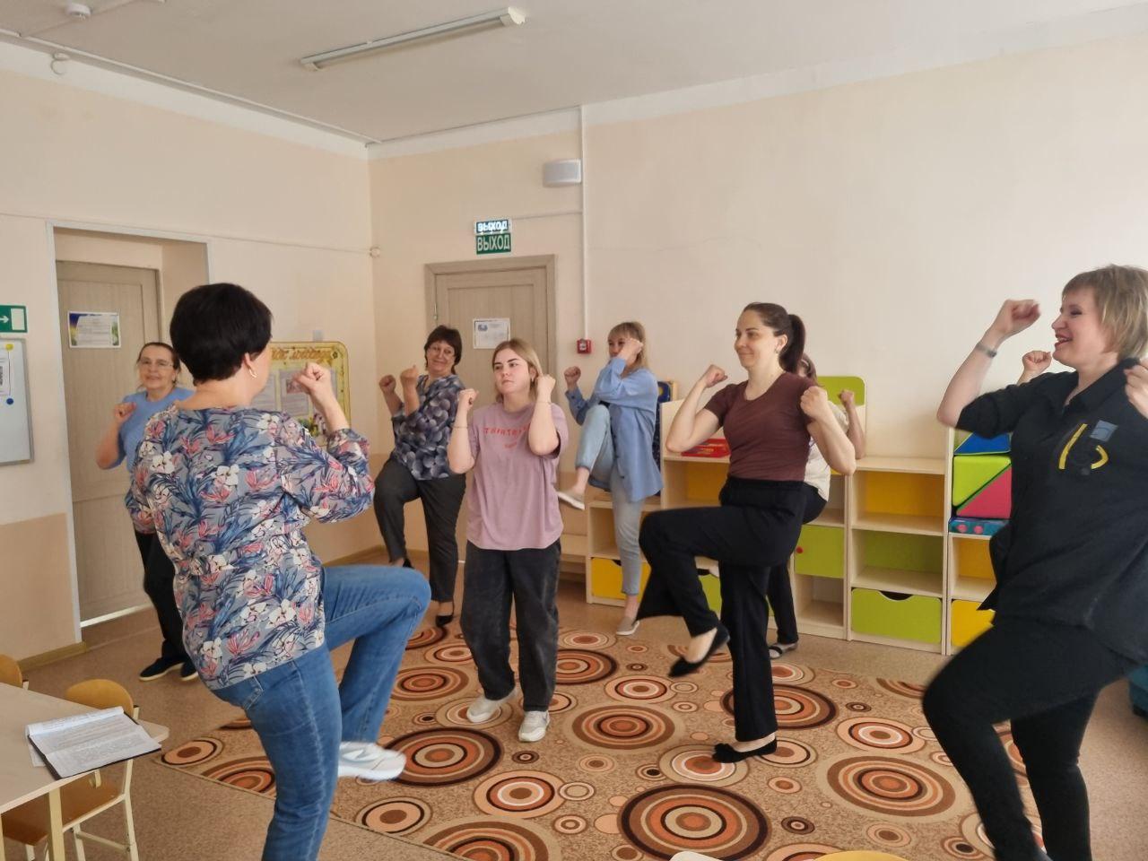
Упражнение
«Колено – локоть»
Упражнение «Дерево»

Slide 10
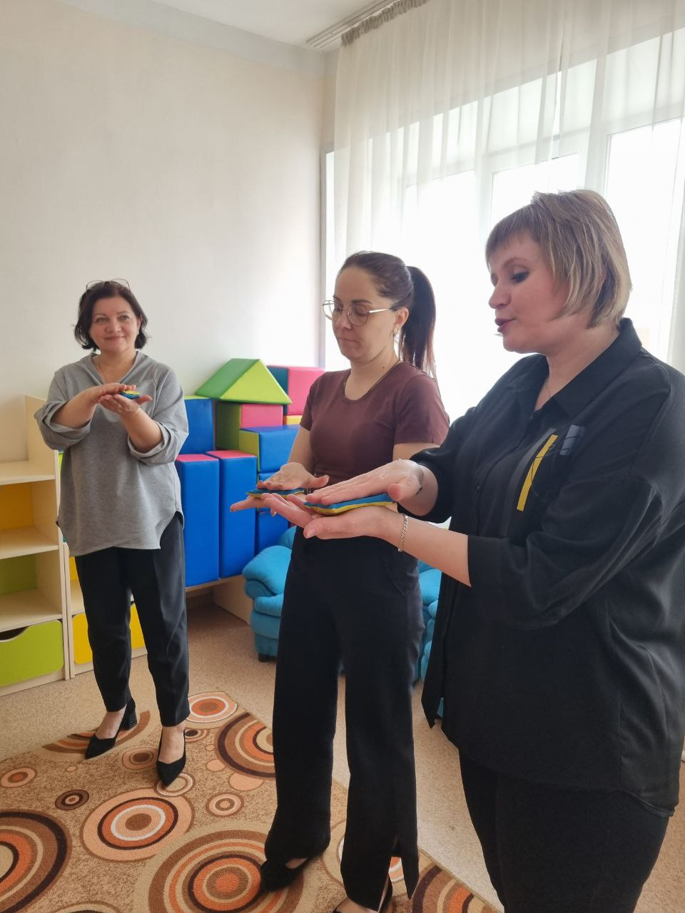
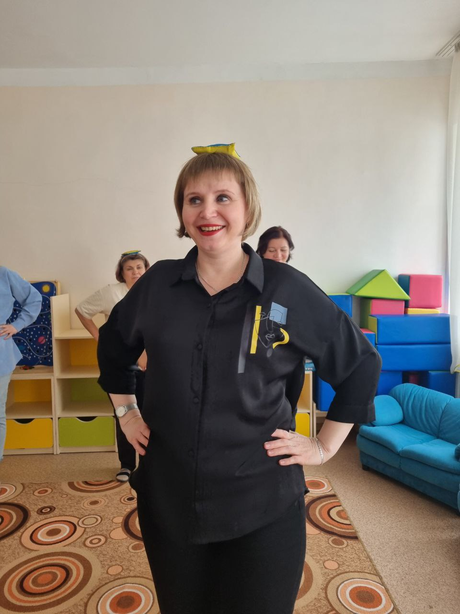
Кинезиологические у пражнения
с мешочками
«Пробуждение мешочка» «Высоко сижу…»

Slide 11
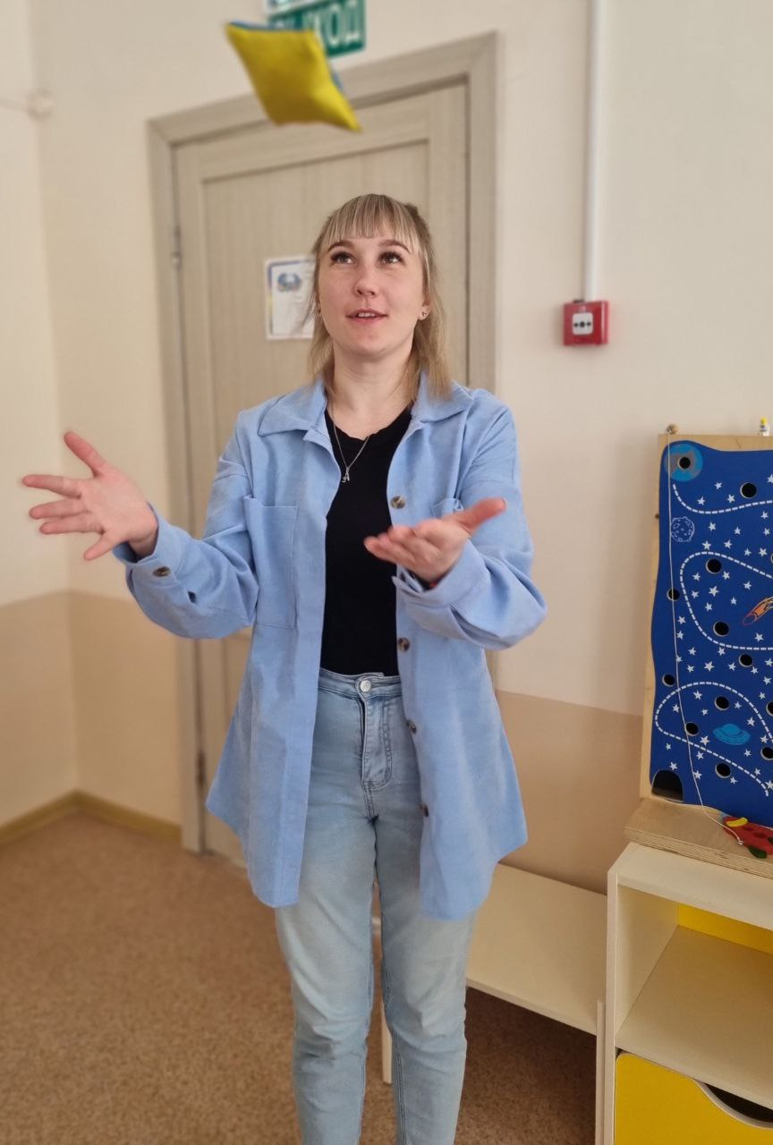
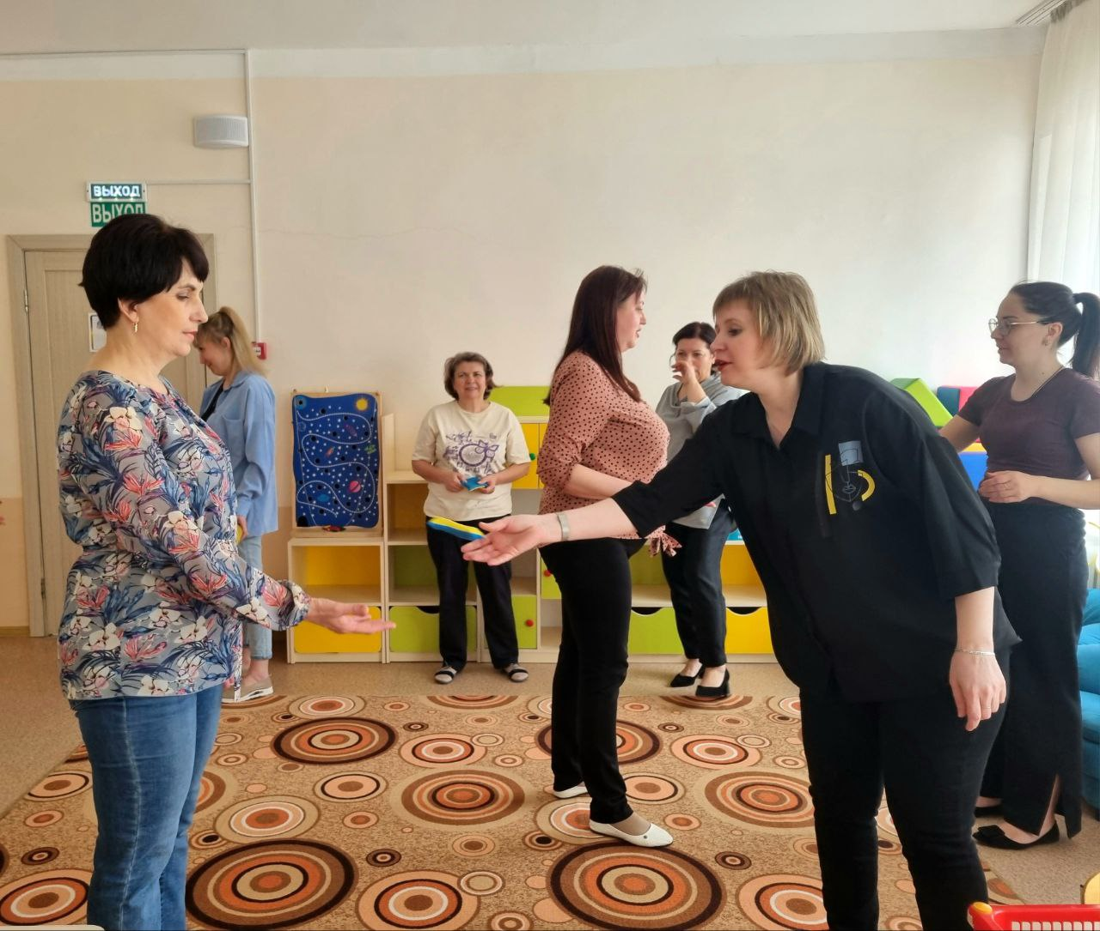
«Не урони!»
В парах: «Лови»

